Slide 1

Đồ án tốt nghiệp
TRƯỜNG ĐẠI HỌC XÂY DỰNG HÀ NỘI
Hanoi University of Civil Engineering
XÂY DỰNG MÔ HÌNH DỰ BÁO NGÔN NGỮ DỰA TRÊN MULTINOMIAL NAÏVE BAYES
Sinh viên thực hiện: Bùi Minh Thành
Giảng viên hướng dẫn: TS. Phạm Hồng Phong
MSSV: 1546365
Lớp: 65CS3
Hà Nội, ngày tháng năm 2024

Slide 2
Tóm tắt nội dung
Cơ sở lý thuyết
Thực nghiệm và đánh giá
Tổng quan
I
II
III

Slide 3

I. Tổng quan về đề tài:
1.1 Tổng quan về xử lý ngôn ngữ tự nhiên (NLP):
NLP (Natural language processing): là một lĩnh vực trí tuệ nhân tạo (AI) và máy học (Machine learing), giúp máy tính hiểu, tạo và thao tác với ngôn ngữ con người.

Slide 4

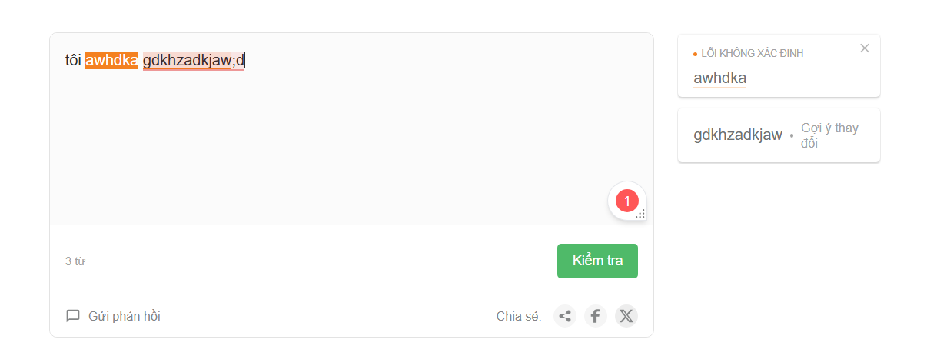
I. Tổng quan về đề tài:
1.2 Các công việc chính của xử lý ngôn ngữ tự nhiên (NLP):
1.2.1 Xử lý tiếng nói (Speech processing):
Nhận dạng tiếng nói: Chuyển từ ngôn ngữ dạng tiếng nói sang văn bản.
Tổng hợp tiếng nói: Chuyển từ ngôn ngữ dạng văn bản sang tiếng nói.
1.2.2 Xử lý văn bản (Text processing):
Tìm kiếm và truy xuất thông tin.
Dịch máy.
Tóm tắt văn bản.
Kiểm tra chính tả.
Hiểu văn bản: Phân tích văn bản.
Sinh văn bản: Tạo ra văn bản mới qua việc dịch, tóm tắt lượng lớn văn bản.

Slide 5
I. Tổng quan về đề tài:
1.3 Ưu nhược điểm và tầm quan trọng của xử lý ngôn ngữ tự nhiên (NLP):
Ưu điểm:
Tăng tốc độ xử lý và hiệu quả công việc.
Cải thiện trải nghiệm người dùng.
Dễ dàng tiếp cận thông tin.
Dịch máy và giao tiếp đa ngôn ngữ.
Phân tích dữ liệu và phản hồi thị trường.
Nhược điểm:
Độ chính xác chưa đạt 100%.
Phụ thuộc vào chất lượng dữ liệu.
Khả năng hiểu ngữ cảnh hạn chế.
Vấn đề quyền riêng tư và bảo mật.
Tầm quan trọng:
Giao tiếp người-máy hiệu quả.
Tích hợp ngôn ngữ tự nhiên vào ứng dụng công nghệ.
Dịch máy và giao tiếp đa ngôn ngữ.
Phân tích dữ liệu và thông tin.
Hỗ trợ trong lĩnh vực y tế và y tế cộng đồng.
Nâng cao trải nghiệm người dùng trên internet.
Hỗ trợ giáo dục và học tập.

Slide 6


I. Tổng quan về đề tài:
1.4 Tổng quan về xác định ngôn ngữ (Language Indentification):
Xác định ngôn ngữ (Language Identification) là quá trình nhận biết và phân loại ngôn ngữ của một đoạn văn bản hoặc chuỗi ký tự để thực hiện các xử lý hoặc phân tích ngữ cảnh phù hợp.
6

Slide 7
I. Tổng quan về đề tài:
1.5 Cách thức hoạt động của xác định ngôn ngữ và các yếu tố ảnh hưởng đến thực nghiệm:
Cách thức hoạt động của xác định ngôn ngữ:
Tiền xử lý dữ liệu: Làm sạch và chuẩn hóa văn bản (loại bỏ dấu câu, chuyển đổi thành chữ thường).
Tách từ (Tokenization): Chia văn bản thành các phần tử cơ bản (token).
Phân tích từ loại (Part-of-speech tagging): Gán nhãn ngữ pháp cho mỗi token.
Trích xuất đặc trưng (Feature extraction): Trích xuất các đặc trưng ngôn ngữ như tần suất từ.
Sử dụng mô hình phân loại (Classification model): Sử dụng mô hình huấn luyện trên dữ liệu gán nhãn để xác định ngôn ngữ văn bản mới.
Đưa ra dự đoán (Predict): Xác định ngôn ngữ dựa trên đầu ra của mô hình.
Đánh giá và điều chỉnh: Đánh giá và điều chỉnh kết quả để cải thiện hiệu suất
Các yếu tố ảnh hưởng đến xác định ngôn ngữ:
Tần suất ngôn ngữ trong dữ liệu: Ngôn ngữ xuất hiện nhiều hơn dễ xác định hơn.
Độ dài văn bản: Văn bản dài cung cấp nhiều thông tin hơn.
Tần suất từ đặc trưng: Ngôn ngữ có từ hoặc cụm từ đặc trưng.
Đa dạng ngôn ngữ trong dữ liệu: Dữ liệu chứa nhiều ngôn ngữ làm phức tạp quá trình xác định.
Độ chính xác của mô hình: Phụ thuộc vào dữ liệu huấn luyện và thuật toán.
Từ đồng âm hoặc đồng nghĩa: Một số từ có nghĩa khác nhau trong nhiều ngôn ngữ.
Ngữ cảnh: Yếu tố ngữ cảnh giúp xác định ngôn ngữ.
7

Slide 8

I. Tổng quan về đề tài:
1.6 Kỹ thuật và công nghệ trong định ngôn ngữ (Language Indentification):
Mô hình dựa trên từ điển (Dictionary-based models): So sánh từ trong văn bản với từ điển ngôn ngữ.
Mô hình dựa trên thống kê (Statistical models): Sử dụng tần suất xuất hiện của các từ để phân loại ngôn ngữ.
Học máy (Machine learning): Sử dụng các thuật toán như SVM, mạng nơ-ron, Naive Bayes.
Mạng nơ-ron hồi quy đơn giản (Simple Recurrent Neural Network – RNN): Xử lý dữ liệu chuỗi.
Mô hình học sâu (Deep learning models): Sử dụng LSTM, GRU để phân tích dữ liệu chuỗi.
Học không giám sát (Unsupervised learning): Phân loại văn bản mà không cần dữ liệu huấn luyện gán nhãn.
Kết hợp các kỹ thuật: Sử dụng kết hợp từ điển, học máy và học sâu
8

Slide 9

I. Tổng quan về đề tài:
1.7 Các nghiên cứu liên quan:
“Algorithmic Programming Language Identification”
- Tác giả: David Klein, Kyle Murray, Simon Weber.
- Mục tiêu: Phát triển và đánh giá các thuật toán nhận diện ngôn ngữ lập trình.
- Phương pháp: Sử dụng học máy và NLP để phân tích đặc điểm cú pháp và từ vựng.
- Kết quả: Mô hình phân loại ngôn ngữ lập trình với độ chính xác cao.
Ứng dụng: Hỗ trợ nhà phát triển phần mềm và hệ thống quản lý mã nguồn.
“Automatic Language Identification in Texts: A Survey”
- Tác giả: Tommi Jauhiainen, Marco Lui, Marcos Zampieri, Timothy Baldwin, Krister Lindén.
- Mục tiêu: Tổng quan về các phương pháp nhận diện ngôn ngữ tự động.
- Phương pháp: Tổng hợp và phân tích các phương pháp học máy, thống kê và học sâu.
- Kết quả: Khảo sát các yếu tố ảnh hưởng đến hiệu suất của các phương pháp.
- Ứng dụng: Đề xuất lựa chọn phương pháp phù hợp trong dịch máy, phân tích ngôn ngữ, và quản lý nội dung.
9

Slide 10
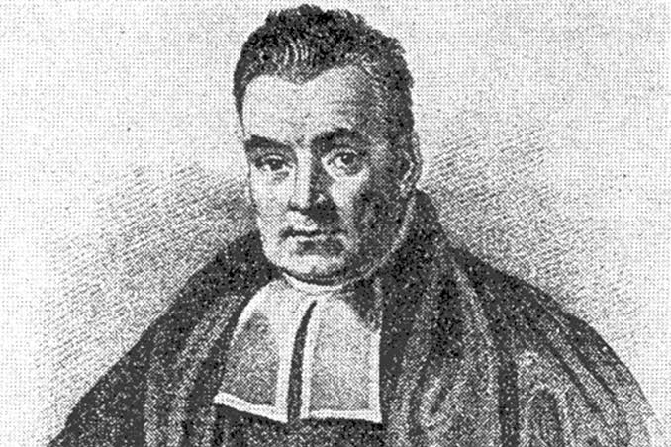

II. Cơ sở lý thuyết:
2.1 Định lý Bayes:
2.1.1 Lịch sử, nguồn gốc ra đời của định lý Bayes:
- Định lý Bayes được đặt tên theo nhà toán học Thomas Bayes (1701 – 1761), một nhà toán học người Scotland và nhà thần học. Vào năm 1763, Richard Price đã giới thiệu bài luận của Bayes tại Hội Hoàng gia Luân Đôn, giải quyết một vấn đề khó trong lý thuyết xác suất. Bayes nổi tiếng với công thức giúp đưa ra ước tính xác suất của một sự kiện dựa trên các quan sát trước đó, đặt nền tảng cho việc định lượng niềm tin trong khoa học.
Nhà toán học Thomas Bayes
10

Slide 11
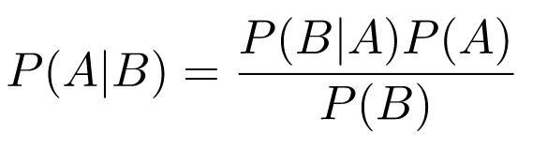

II. Cơ sở lý thuyết:
2.1.1 Phát biểu định lý Bayes và công thức của định lý Bayes:
Định lý Bayes là một công cụ quan trọng trong lý thuyết xác suất và thống kê. Nó cho phép tính xác suất có điều kiện của một sự kiện A khi biết sự kiện B đã xảy ra:
Xác suất có điều kiện: P(A|B) là xác suất của sự kiện A xảy ra khi biết rằng sự kiện B đã xảy ra.
Công thức của định lý Bayes:
Nếu A và B là hai sự kiện trong không gian xác suất với P(B) ≠ 0, thì công thức của Định lý Bayes là:
Giải thích công thức:
P(A): Xác suất tiên nghiệm của sự kiện A trước khi có thông tin về B.
P(B): Xác suất của sự kiện B xảy ra, không phụ thuộc vào sự kiện A.
P(B|A): Xác suất của sự kiện B khi biết rằng sự kiện A đã xảy ra.
P(A|B): Xác suất của sự kiện A khi biết rằng sự kiện B đã xảy ra (xác suất hậu nghiệm).
11

Slide 12
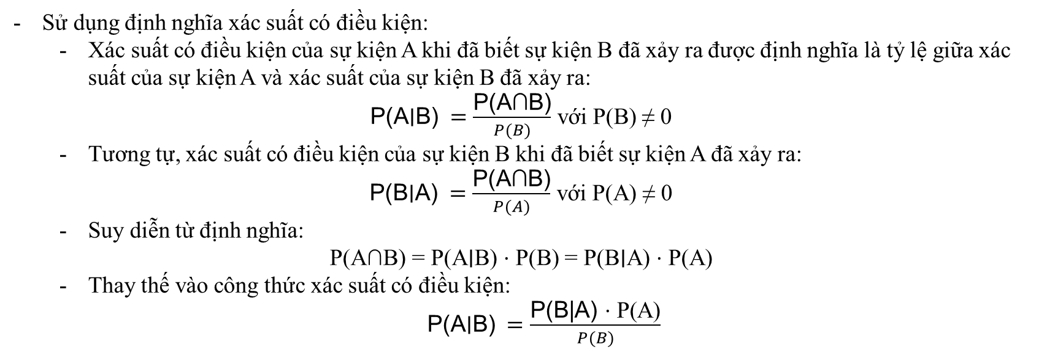

II. Cơ sở lý thuyết:
2.1.2 Chứng minh tính đúng công thức của định lý Bayes:
12

Slide 13

II. Cơ sở lý thuyết:
2.1.2 Ví dụ minh hoạ áp dụng công thức của định lý Bayes:
Yêu Cầu: Xác định ngôn ngữ (Tiếng Anh, Tiếng Pháp, hoặc Tiếng Tây Ban Nha) của một tài liệu dựa trên các từ xuất hiện trong tài liệu đó, giả sử ta có một tài liệu với các từ sau: "the", "chat", "gato“.
Ta cũng có thông tin về tỉ lệ xuất hiện của các từ này trong ba ngôn ngữ:
 | the | chat | gato
Tiếng Anh (English) | 0.07 | 0.01 | 0.001
Tiếng Pháp (French) | 0.01 | 0.05 | 0.002
Tiếng Tây Ban Nha(Spanish) | 0.01 | 0.001 | 0.04
13

Slide 14
II. Cơ sở lý thuyết:
1. Tính toán xác xuất xuất hiện của từng ngôn ngữ:
Giả sử các từ xuất hiện độc lập, ta có:
P(Words | English) = P(the | English) * P(chat | English) * P(gato | English) P(Words | English) = 0.07 * 0.01 * 0.001 = 0.0000007
P(Words | French) = P(the | French) * P(chat | French) * P(gato | French) P(Words | French) = 0.01 * 0.05 * 0.002 = 0.000001
P(Words | Spanish) = P(the | Spanish) * P(chat | Spanish) * P(gato | Spanish) P(Words | Spanish) = 0.01 * 0.001 * 0.04 = 0.0000004
2. Tính toán xác suất tiên nghiệm của mỗi ngôn ngữ:
14

Slide 15
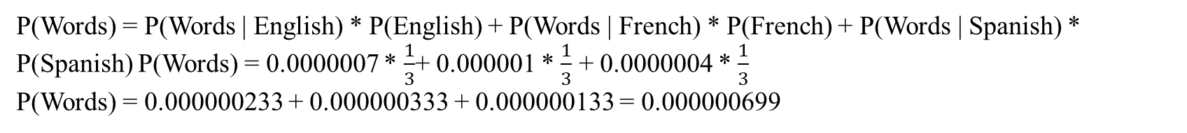


II. Cơ sở lý thuyết:
3. Tính toán xác xuất biên của các từ xuất hiện trong tài liệu:
4. Áp dụng công thức tính xác suất hậu nghiệm và kết luận:
Do đó, tài liệu có khả năng cao nhất là bằng Tiếng Pháp.
15

Slide 16

II. Cơ sở lý thuyết:
2.2. Thuật toán phân loại Naïve Bayes (Naïve Bayes Classifier (NBC)):
2.2.1 Lịch sử và nguồn gốc thuật toán:
Phát triển từ định lý Bayes: Áp dụng lý thuyết xác suất vào phân loại dữ liệu.
Lịch sử sử dụng: Từ những năm 1960 và 1970, phổ biến trong xử lý ngôn ngữ tự nhiên và lọc thư rác.
2.2.2 Nguồn gốc tên gọi “Naïve”:
Giả định đơn giản: Các đặc trưng dữ liệu đầu vào độc lập với nhau.
Hiệu suất cao: Dù giả định thường không đúng trong thực tế, thuật toán vẫn cho kết quả tốt trên nhiều tập dữ liệu thực tế.
16

Slide 17
II. Cơ sở lý thuyết:
2.2.3 Một số kiểu mô hình Naïve Bayes:
Multinomial Naïve Bayes:
Mô tả: Xử lý dữ liệu rời rạc, đặc trưng là số lần xuất hiện của từ hoặc thuộc tính.
Ứng dụng: Phân loại văn bản (lọc spam, phân loại tài liệu, phân tích cảm xúc), xử lý ngôn ngữ tự nhiên.
Gaussian Naïve Bayes:
Mô tả: Dữ liệu liên tục, đặc trưng theo phân phối Gaussian.
Ứng dụng: Dự đoán hành vi mua hàng, phân loại các biến liên tục (dự đoán điểm số học tập).
Bernoulli Naïve Bayes:
Mô tả: Dữ liệu nhị phân, xem xét sự hiện diện hoặc vắng mặt của từ.
Ứng dụng: Phát hiện thư rác, phân loại nhị phân (dự đoán bệnh).
Complement Naïve Bayes:
Mô tả: Xử lý mất cân bằng lớp, tính xác suất đối với các lớp còn lại và lấy nghịch đảo.
Ứng dụng: Phân loại văn bản với lớp mất cân bằng, xử lý bài toán mất cân bằng lớp (y tế, an ninh).
Hybrid Naïve Bayes:
Mô tả: Kết hợp Multinomial và Gaussian Naive Bayes.
Ứng dụng: Xử lý dữ liệu hỗn hợp, hệ thống gợi ý và dự báo.
TAN (Tree Augmented Naïve Bayes):
Mô tả: Mô hình hóa mối quan hệ tương tác giữa các đặc trưng bằng cây Bayesian.
Ứng dụng: Mô hình hóa mối quan hệ phức tạp, hệ thống chẩn đoán y tế, dự đoán tài chính.
17

Slide 18
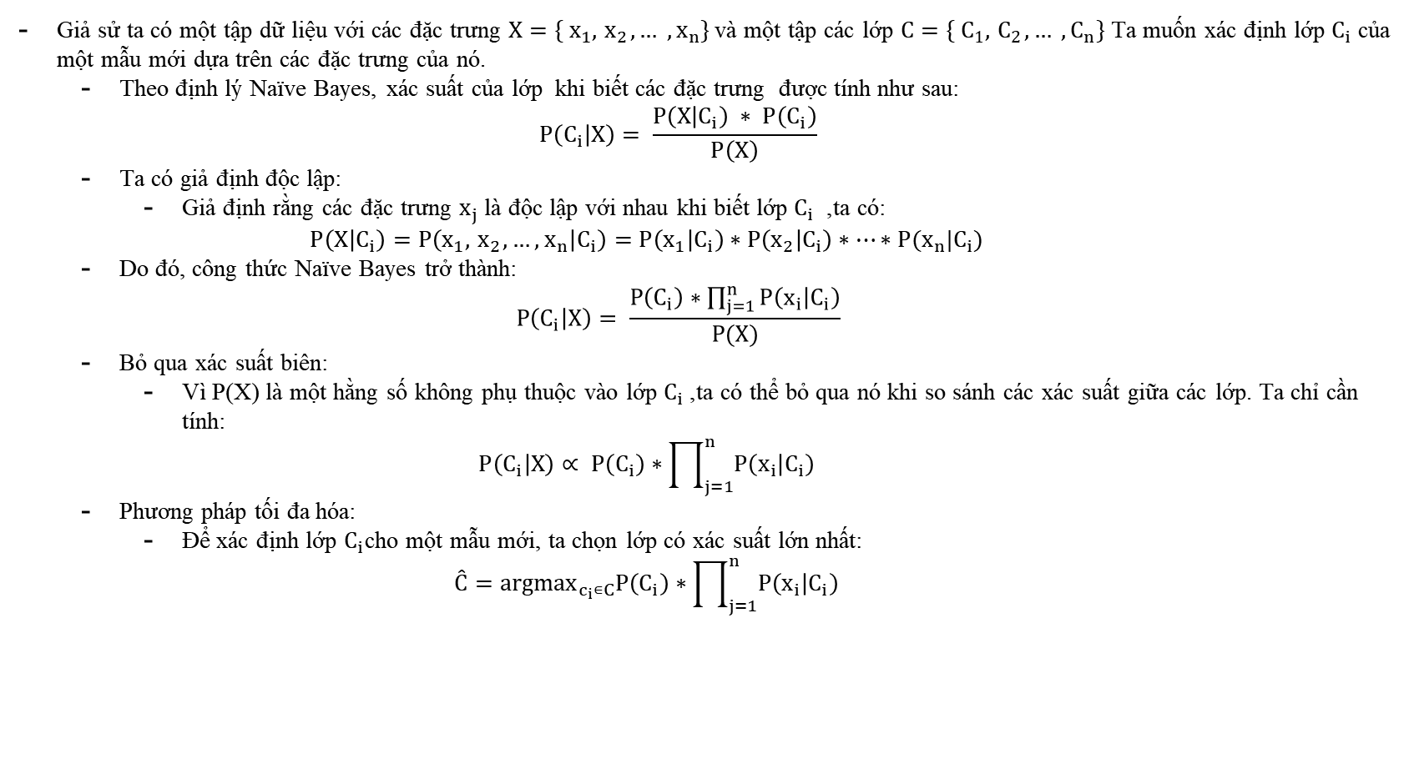

II. Cơ sở lý thuyết:
2.2.4 Công thức của phân loại Bayes:
Giả sử ta có một tập dữ liệu với các đặc trưng $X=\{ x_{1},{ x}_{2},… , x_{n}\}$và một tập các lớp $C=\{ C_{1},{ C}_{2},… , C_{n}\}$ Ta muốn xác định lớp $C_{i}$ của một mẫu mới dựa trên các đặc trưng của nó.
Theo định lý Naïve Bayes, xác suất của lớp ​ khi biết các đặc trưng được tính như sau:
$$P\left(C_{i} | X\right)= \frac{P\left(X | C_{i}\right) ∗ P\left(C_{i}\right)}{P\left(X\right)}$$
Ta có giả định độc lập:
Giả định rằng các đặc trưng $x_{j}$ là độc lập với nhau khi biết lớp $C_{i}$ ​, ta có:
$$P\left(X | C_{i}\right)=P\left(x_{1},{ x}_{2}, …,{ x}_{n} | C_{i}\right)=P\left(x_{1} | C_{i}\right)∗P\left(x_{2} | C_{i}\right)∗…∗P(x_{n}|C_{i})$$
Do đó, công thức Naïve Bayes trở thành:
$$P\left(C_{i} | X\right)= \frac{P\left(C_{i}\right)∗\prod_{j=1}^{n}{P\left(x_{i} | C_{i}\right)}}{P(X)}$$
Bỏ qua xác suất biên:
Vì P(X) là một hằng số không phụ thuộc vào lớp $C_{i}$​, ta có thể bỏ qua nó khi so sánh các xác suất giữa các lớp. Ta chỉ cần tính:
$$P\left(C_{i} | X\right)∝ P\left(C_{i}\right)∗\prod_{j=1}^{n}{P\left(x_{i} | C_{i}\right)}$$
Phương pháp tối đa hóa:
Để xác định lớp ​$C_{i}$cho một mẫu mới, ta chọn lớp có xác suất lớn nhất:
$$Ĉ={argmax}_{c_{i}∊C}P\left(C_{i}\right)∗\prod_{j=1}^{n}{P\left(x_{i} | C_{i}\right)}$$
18

Slide 19
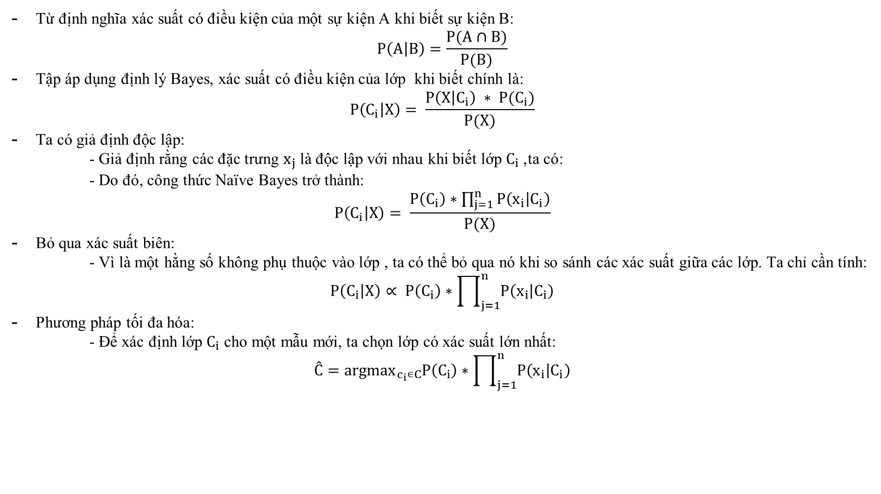

II. Cơ sở lý thuyết:
2.2.5 Chứng minh tính đúng công thức của phân loại Bayes:
Từ định nghĩa xác suất có điều kiện của một sự kiện A khi biết sự kiện B:
$$P\left(A | B\right)=\frac{P(A∩B)}{P(B)}$$
Tập áp dụng định lý Bayes, xác suất có điều kiện của lớp ​ khi biết chính là:
$$P\left(C_{i} | X\right)= \frac{P\left(X | C_{i}\right) ∗ P(C_{i})}{P(X)}$$
Ta có giả định độc lập:
- Giả định rằng các đặc trưng ​$x_{j}$ là độc lập với nhau khi biết lớp $C_{i}$​, ta có:
- Do đó, công thức Naïve Bayes trở thành:
$$P\left(C_{i} | X\right)= \frac{P\left(C_{i}\right)∗\prod_{j=1}^{n}{P\left(x_{i} | C_{i}\right)}}{P(X)}$$
Bỏ qua xác suất biên:
- Vì là một hằng số không phụ thuộc vào lớp ​, ta có thể bỏ qua nó khi so sánh các xác suất giữa các lớp. Ta chỉ cần tính:
$$P\left(C_{i} | X\right)∝ P\left(C_{i}\right)∗\prod_{j=1}^{n}{P\left(x_{i} | C_{i}\right)}$$
Phương pháp tối đa hóa:
- Để xác định lớp $C_{i}$ cho một mẫu mới, ta chọn lớp có xác suất lớn nhất:
$$Ĉ={argmax}_{c_{i}∊C}P\left(C_{i}\right)∗\prod_{j=1}^{n}{P\left(x_{i} | C_{i}\right)}$$
19

Slide 20
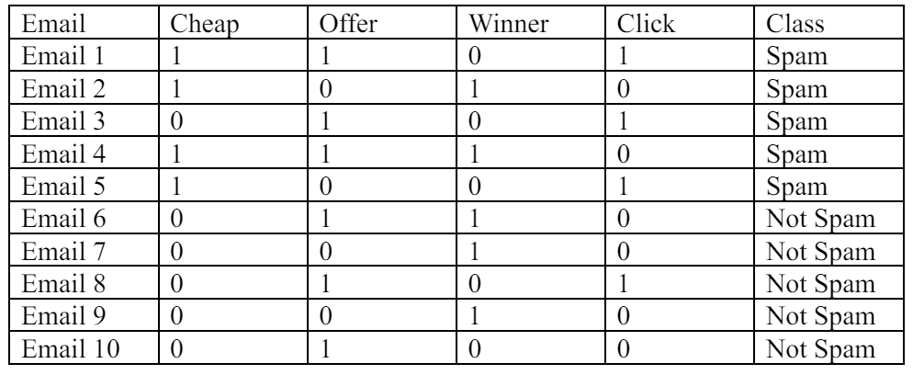

II. Cơ sở lý thuyết:
2.2.6 Ví dụ áp dụng công thức của phân loại Bayes:
Giả sử chúng ta có một tập dữ liệu đơn giản với hai lớp: "spam" và "not spam", và các đặc trưng là các từ trong email.
20

Slide 21

II. Cơ sở lý thuyết:
1. Tính xác suất Tiên Nghiệm:
2. Tính xác suất có điều kiện:
Xác suất có điều kiện của mỗi từ trong mỗi lớp:
Cheap:
P(Cheap∣Spam) = 4/5 = 0.8
P(Cheap∣NotSpam) = 0/5 = 0.0
Offer:
P(Offer∣Spam) = 3/5 = 0.6
P(Offer∣NotSpam) = 3/5 = 0.6
Winner:
P(Winner∣Spam) = 3/5 = 0.6
P(Winner∣NotSpam) = 1/5 = 0.2
Click:
P(Click∣Spam) = 3/5 = 0.6
P(Click∣NotSpam) = 1/5 = 0.2
21

Slide 22

II. Cơ sở lý thuyết:
3. Tính Xác Suất Tổng Hợp:
Giả sử có một email mới với các từ: "cheap", "offer", "click". Email mới có thể được biểu diễn như sau:
Từ đó ta có xác suất tổng hợp cho từng trường hợp:
P(Spam∣New Email) ∝ P(Spam) * P (Cheap∣Spam) * P(Offer∣Spam) * P(Click∣Spam) P(Spam∣New Email) ∝ 0.5 * 0.8 * 0.6 * 0.6 = 0.5 * 0.288 = 0.144
P(NotSpam∣NewEmail) ∝ P(NotSpam) * P(Cheap∣NotSpam) * P(Offer∣NotSpam) * P(Click∣NotSpam) P(NotSpam∣New Email) ∝ 0.5 * 0.0 * 0.6 * 0.2 = 0.5 * 0 = 0
4. Phân Lớp:
So sánh xác suất tổng hợp:
P(Spam∣New Email) = 0.144
P(NotSpam∣New Email) = 0
Vì 0.144 > 0 , email mới được phân loại là "Spam".
22

Slide 23

II. Cơ sở lý thuyết:
2.3. Phân loại đa thức Naïve Bayes (Multinomial Naïve Bayes (MNB)):
2.3.1 Đặc điểm của thuật toán phân loại đa thức Multinomial Naive Bayes:
Giả định Naïve Bayes:
Giả định rằng các đặc trưng đầu vào là độc lập có điều kiện, tức là giá trị của một đặc trưng không phụ thuộc vào các đặc trưng khác khi đã biết lớp của mẫu. Mặc dù giả định này thường không thực tế, nhưng mô hình vẫn hoạt động hiệu quả trong nhiều trường hợp thực tế.
Phân phối Multinomial:
Thích hợp cho các tác vụ phân loại dựa trên các đặc trưng đếm, nơi mỗi đặc trưng có thể có nhiều hơn hai giá trị rời rạc.
Ví dụ phổ biến: Phân loại văn bản dựa trên tần suất xuất hiện các từ.
Sử dụng xác suất:
Multinomial Naïve Bayes sử dụng nguyên tắc của xác suất để tính toán xác suất của một mẫu thuộc về mỗi lớp dựa trên các đặc trưng của nó.
Thuật ngữ "đa thức" (Multinomial) chỉ loại phân phối dữ liệu được mô hình giả định. Các tính năng trong phân loại văn bản thường là số từ hoặc tần số thuật ngữ. Phân phối đa thức được sử dụng để ước tính khả năng nhìn thấy một tập hợp số từ cụ thể trong tài liệu.
23

Slide 24
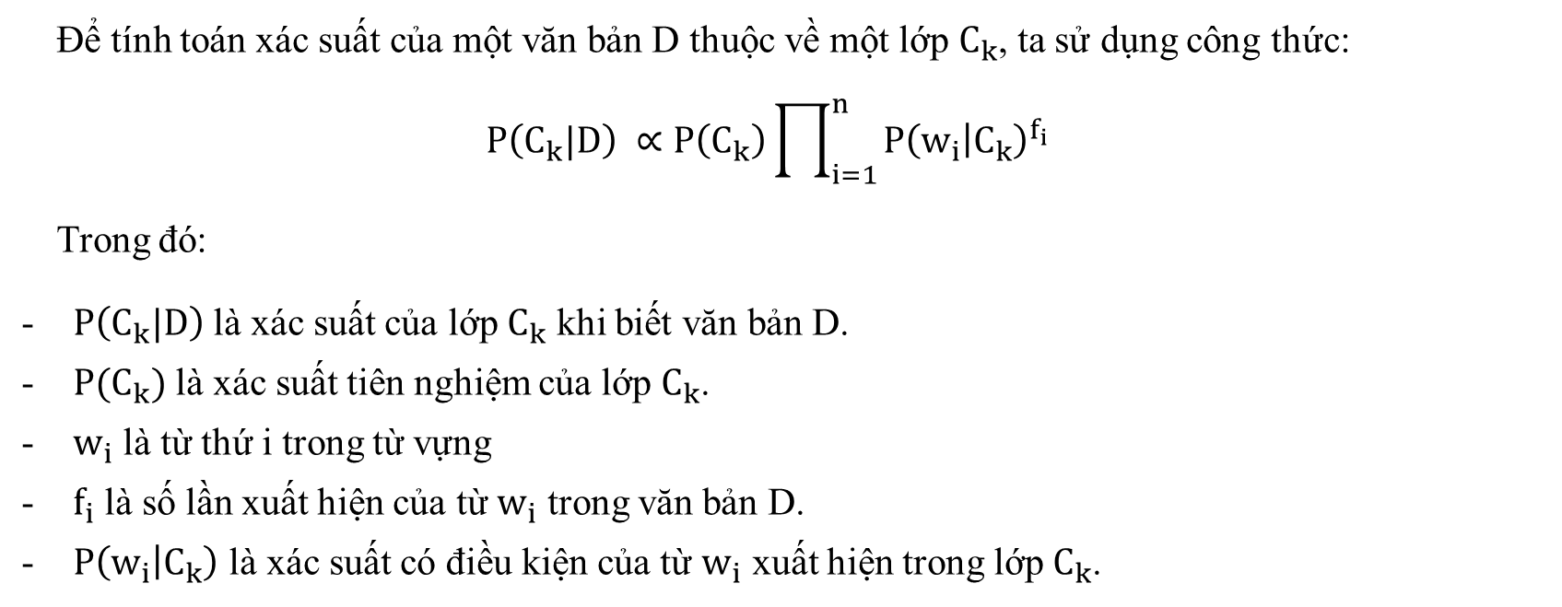

II. Cơ sở lý thuyết:
2.3.2 Công thức Mutinomial Naïve Bayes:
Để tính toán xác suất của một văn bản D thuộc về một lớp $C_{k}$, ta sử dụng công thức:
$$P\left(C_{k}|D\right) ∝P\left(C_{k}\right)\prod_{i=1 }^{n}{{P\left(w_{i} | C_{k}\right)}^{f_{i}}}$$
Trong đó:
$P\left(C_{k}|D\right)$ là xác suất của lớp $C_{k}$ khi biết văn bản D.
${P(C}_{k})$ là xác suất tiên nghiệm của lớp $C_{k}$.
$w_{i}$ là từ thứ i trong từ vựng
$f_{i}$ là số lần xuất hiện của từ $w_{i}$ trong văn bản D.
$P\left(w_{i} | C_{k}\right)$ là xác suất có điều kiện của từ $w_{i}$ xuất hiện trong lớp $C_{k}$.
24

Slide 25
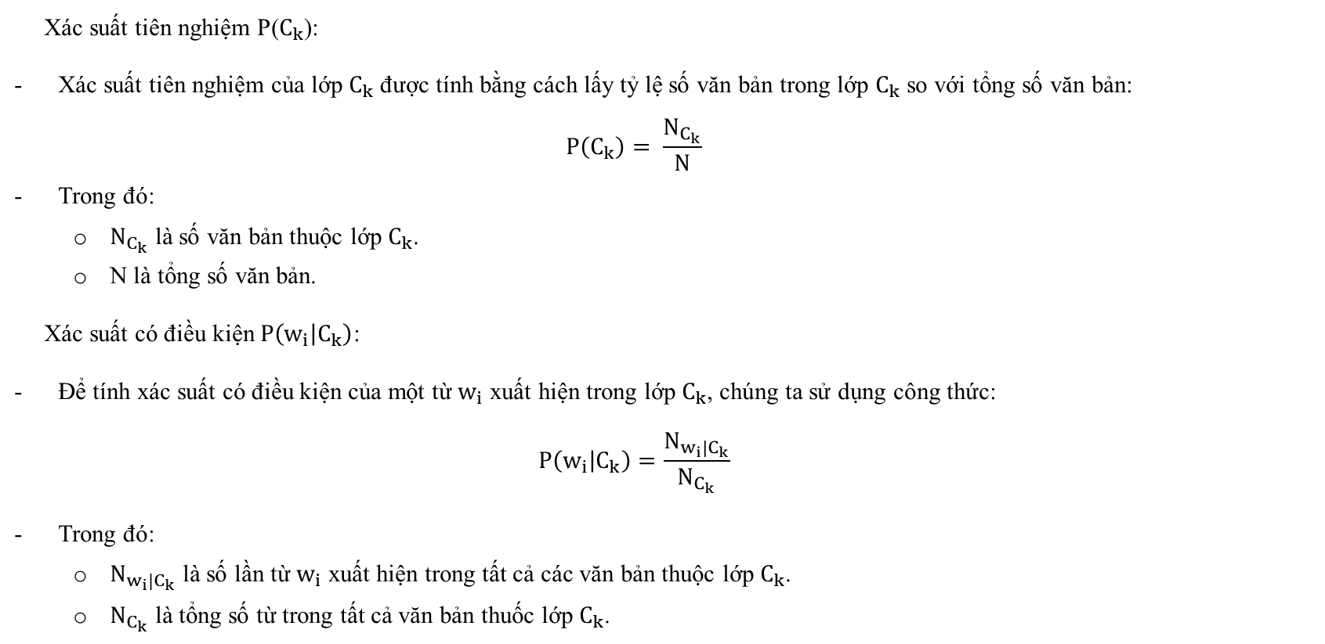

II. Cơ sở lý thuyết:
Xác suất tiên nghiệm P($C_{k}$):
Xác suất tiên nghiệm của lớp $C_{k}$ được tính bằng cách lấy tỷ lệ số văn bản trong lớp $C_{k}$ so với tổng số văn bản:
$$P\left(C_{k}\right)= \frac{N_{C_{k}}}{N}$$
Trong đó:
$N_{C_{k}}$ là số văn bản thuộc lớp $C_{k}$.
N là tổng số văn bản.
Xác suất có điều kiện $P\left(w_{i} | C_{k}\right)$:
Để tính xác suất có điều kiện của một từ $w_{i}$ xuất hiện trong lớp $C_{k}$, chúng ta sử dụng công thức:
$$P\left(w_{i} | C_{k}\right)=\frac{N_{w_{i}|C_{k}}}{N_{C_{k}}}$$
Trong đó:
$N_{w_{i}|C_{k}}$ là số lần từ $w_{i}$ xuất hiện trong tất cả các văn bản thuộc lớp $C_{k}$.
$N_{C_{k}}$ là tổng số từ trong tất cả văn bản thuốc lớp $C_{k}$.
25

Slide 26
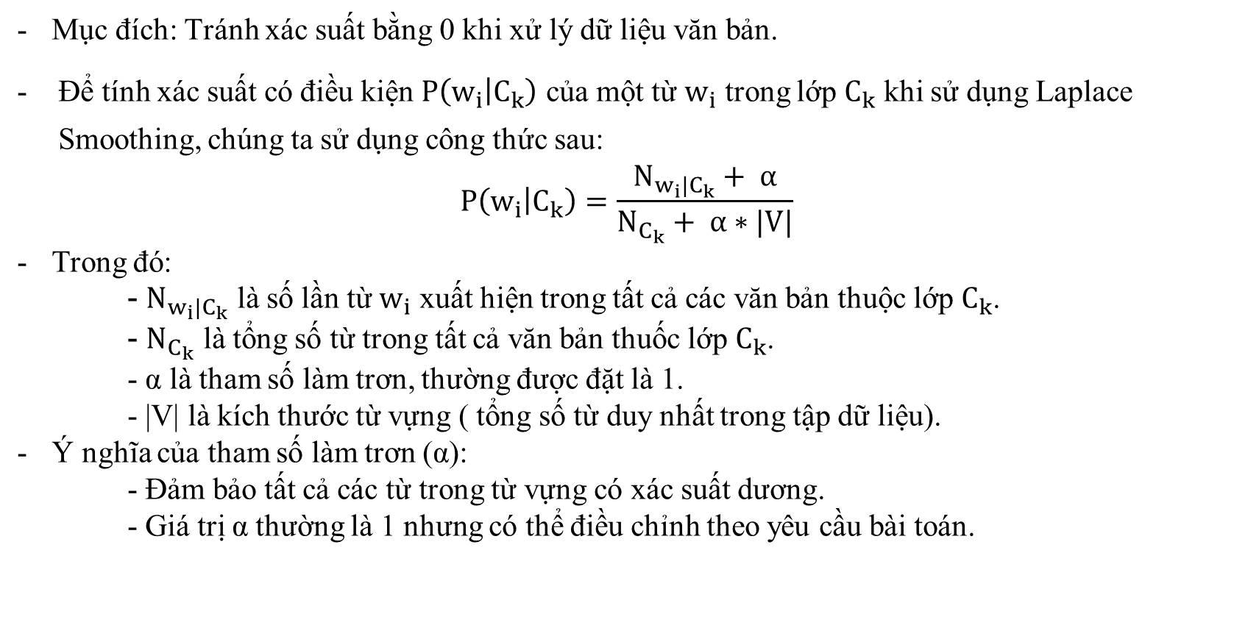

II. Cơ sở lý thuyết:
2.3.3 Laplace smoothing:
Mục đích: Tránh xác suất bằng 0 khi xử lý dữ liệu văn bản.
Để tính xác suất có điều kiện $P\left(w_{i} | C_{k}\right)$ của một từ $w_{i}$ trong lớp $C_{k}$ khi sử dụng Laplace Smoothing, chúng ta sử dụng công thức sau:
$$P\left(w_{i} | C_{k}\right)=\frac{N_{w_{i}|C_{k}}+ α}{N_{C_{k}}+ α∗|V|}$$
Trong đó:
- $N_{w_{i}|C_{k}}$ là số lần từ $w_{i}$ xuất hiện trong tất cả các văn bản thuộc lớp $C_{k}$.
- $N_{C_{k}}$ là tổng số từ trong tất cả văn bản thuốc lớp $C_{k}$.
- α là tham số làm trơn, thường được đặt là 1.
- |V| là kích thước từ vựng ( tổng số từ duy nhất trong tập dữ liệu).
Ý nghĩa của tham số làm trơn (α):
- Đảm bảo tất cả các từ trong từ vựng có xác suất dương.
- Giá trị α thường là 1 nhưng có thể điều chỉnh theo yêu cầu bài toán.
26

Slide 27
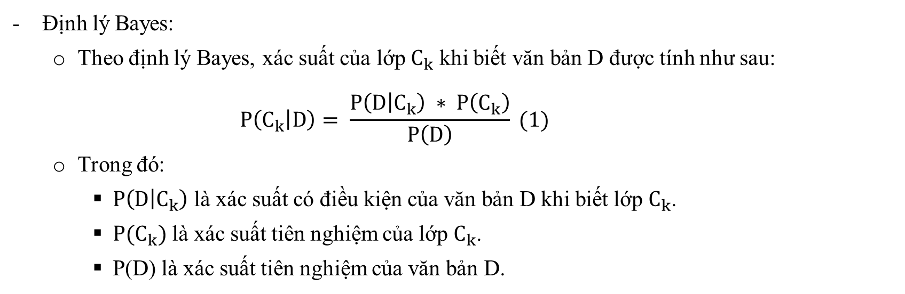

II. Cơ sở lý thuyết:
2.3.4 Chứng minh định lý Naïve Bayes:
Định lý Bayes:
Theo định lý Bayes, xác suất của lớp $C_{k}$ khi biết văn bản D được tính như sau:
$$P\left(C_{k} | D\right)= \frac{P\left(D | C_{k}\right) ∗ P\left(C_{k}\right)}{P\left(D\right)} (1)$$
Trong đó:
$P\left(D | C_{k}\right)$ là xác suất có điều kiện của văn bản D khi biết lớp $C_{k}$.
$P(C_{k})$ là xác suất tiên nghiệm của lớp $C_{k}$.
P(D) là xác suất tiên nghiệm của văn bản D.
27

Slide 28
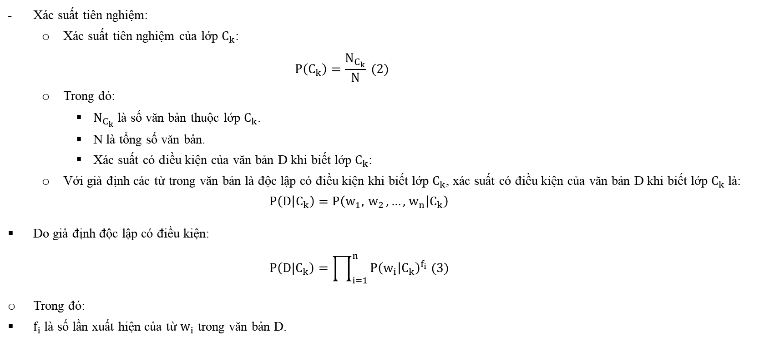

II. Cơ sở lý thuyết:
2.3.4 Chứng minh định lý Naïve Bayes:
Xác suất tiên nghiệm:
Xác suất tiên nghiệm của lớp $C_{k}$:
$$P\left(C_{k}\right)=\frac{N_{C_{k}}}{N} (2)$$
Trong đó:
$N_{C_{k}}$ là số văn bản thuộc lớp $C_{k}$.
N là tổng số văn bản.
Xác suất có điều kiện của văn bản D khi biết lớp $C_{k}$:
Với giả định các từ trong văn bản là độc lập có điều kiện khi biết lớp $C_{k}$, xác suất có điều kiện của văn bản D khi biết lớp $C_{k}$ là:
$$P\left(D | C_{k}\right)=P\left(w_{1},{ w}_{2}, …,{ w}_{n} | C_{k}\right)$$
Do giả định độc lập có điều kiện:
$$P\left(D|C_{k}\right)=\prod_{i=1 }^{n}{{P\left(w_{i} | C_{k}\right)}^{f_{i}} (3)}$$
Trong đó:
$f_{i}$ là số lần xuất hiện của từ $w_{i}$ trong văn bản D.
28

Slide 29
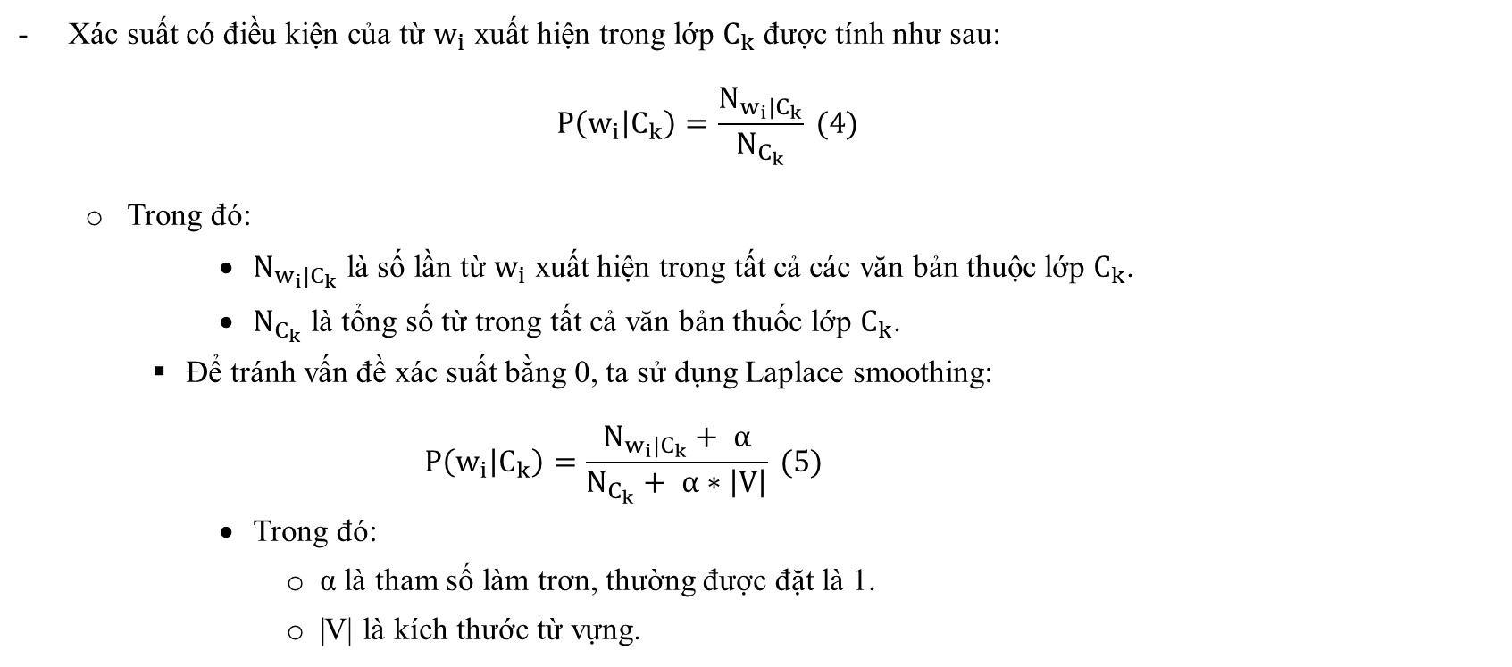

II. Cơ sở lý thuyết:
2.3.4 Chứng minh định lý Naïve Bayes:
Xác suất có điều kiện của từ $w_{i}$ xuất hiện trong lớp $C_{k}$ được tính như sau:
$$P\left(w_{i} | C_{k}\right)=\frac{N_{w_{i}|C_{k}}}{N_{C_{k}}} (4)$$
Trong đó:
$N_{w_{i}|C_{k}}$ là số lần từ $w_{i}$ xuất hiện trong tất cả các văn bản thuộc lớp $C_{k}$.
$N_{C_{k}}$ là tổng số từ trong tất cả văn bản thuốc lớp $C_{k}$.
Để tránh vấn đề xác suất bằng 0, ta sử dụng Laplace smoothing:
$$P\left(w_{i} | C_{k}\right)=\frac{N_{w_{i}|C_{k}}+ α}{N_{C_{k}}+ α∗\left|V\right|} (5)$$
Trong đó:
α là tham số làm trơn, thường được đặt là 1.
|V| là kích thước từ vựng.
29

Slide 30
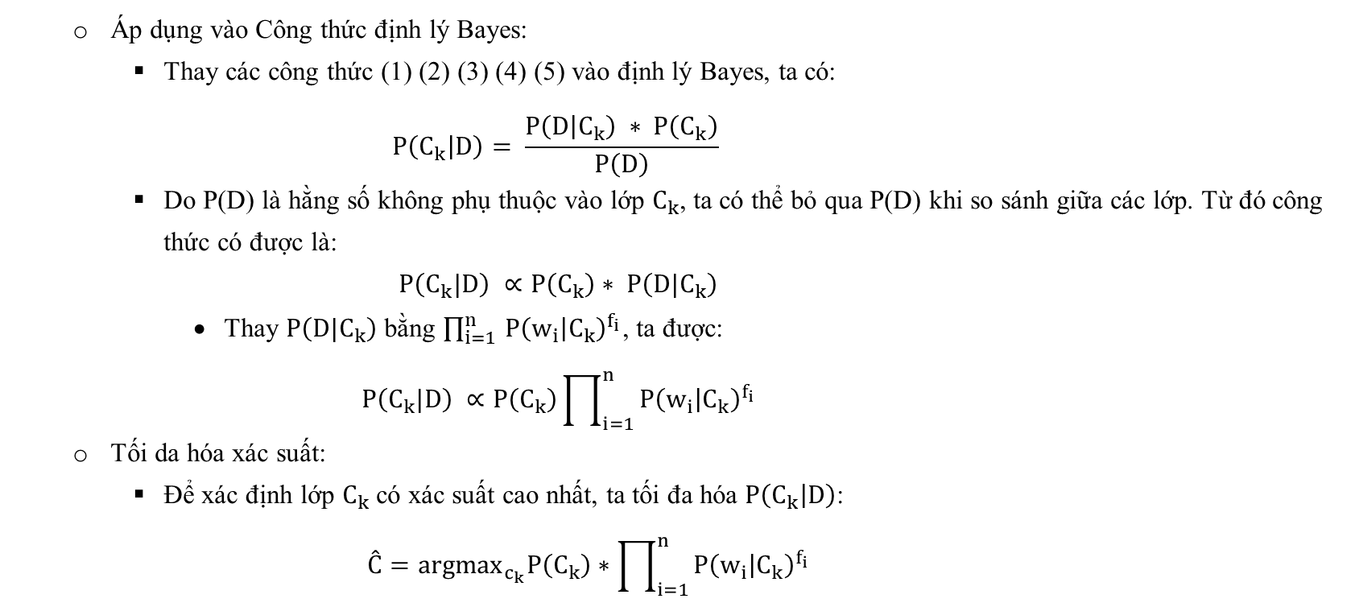

II. Cơ sở lý thuyết:
2.3.4 Chứng minh định lý Naïve Bayes:
Áp dụng vào Công thức định lý Bayes:
Thay các công thức (1) (2) (3) (4) (5) vào định lý Bayes, ta có:
$$P\left(C_{k} | D\right)= \frac{P\left(D | C_{k}\right) ∗ P\left(C_{k}\right)}{P\left(D\right)}$$
Do P(D) là hằng số không phụ thuộc vào lớp $C_{k}$, ta có thể bỏ qua P(D) khi so sánh giữa các lớp. Từ đó công thức có được là:
$$P\left(C_{k}|D\right) ∝P\left(C_{k}\right)∗ P\left(D|C_{k}\right)$$
Thay $P\left(D|C_{k}\right)$ bằng $\prod_{i=1 }^{n}{{P\left(w_{i} | C_{k}\right)}^{f_{i}}}$, ta được:
$$P\left(C_{k}|D\right) ∝P\left(C_{k}\right)\prod_{i=1 }^{n}{{P\left(w_{i} | C_{k}\right)}^{f_{i}}}$$
Tối da hóa xác suất:
Để xác định lớp $C_{k}$ có xác suất cao nhất, ta tối đa hóa $P\left(C_{k} | D\right)$:
$$Ĉ={argmax}_{c_{k}}P\left(C_{k}\right)∗\prod_{i=1 }^{n}{{P\left(w_{i} | C_{k}\right)}^{f_{i}}}$$
30

Slide 31
II. Cơ sở lý thuyết:
2.3.5 Ví dụ áp dụng công thức Multinomial Naïve Bayes:
Giả Thiết Ban Đầu:
Giả sử chúng ta có một tập dữ liệu văn bản với ba ngôn ngữ: tiếng Anh (English), tiếng Pháp (French), và tiếng Tây Ban Nha (Spanish).
Ngôn ngữ | Câu
English | I love you
English | I like apples
English | You are amazing
French | Je t'aime
French | J'aime les pommes
French | Tu es incroyable
Spanish | Te quiero
Spanish | Me gustan las manzanas
Spanish | Eres increíble
31

Slide 32
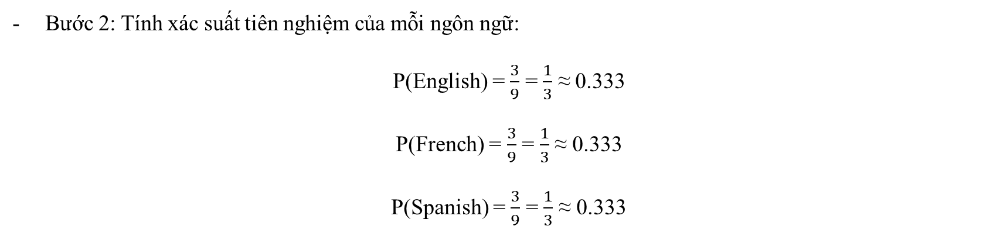
II. Cơ sở lý thuyết:
2.3.5 Ví dụ áp dụng công thức Multinomial Naïve Bayes:
Bước 1: Xây dựng từ vựng:
Từ vựng (vocabulary) bao gồm tất cả các từ xuất hiện trong tập dữ liệu:
{I,love,you,like,apples,are,amazing,Je,t’aime,J′aime,les,pommes,Tu,es,incroyable,Te,quiero,Me,gustan,las,manzanas,Eres,increíbl}
Tổng cộng có 22 từ.
Bước 2: Tính xác suất tiên nghiệm của mỗi ngôn ngữ:
P(English) = $\frac{3}{9}$ = $\frac{1}{3}$ ≈ 0.333
P(French) = $\frac{3}{9}$ = $\frac{1}{3}$ ≈ 0.333
P(Spanish) = $\frac{3}{9}$ = $\frac{1}{3}$ ≈ 0.333
32

Slide 33
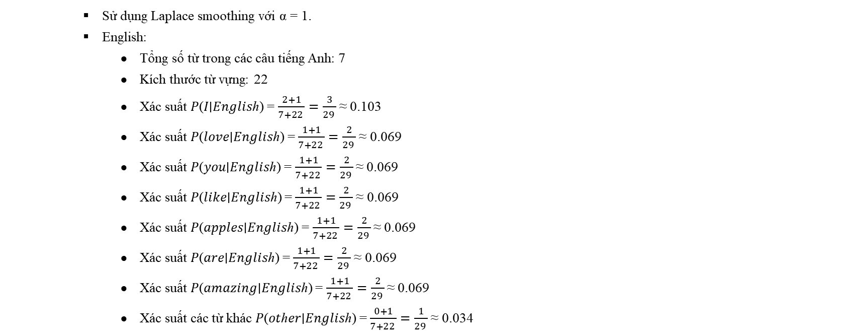
II. Cơ sở lý thuyết:
2.3.5 Ví dụ áp dụng công thức Multinomial Naïve Bayes:
Bước 3: Tính xác xuất có điều kiện $P\left(w_{i} | C_{k}\right)$:
Sử dụng Laplace smoothing với α = 1.
English:
Tổng số từ trong các câu tiếng Anh: 7
Kích thước từ vựng: 22
Xác suất 𝑃(𝐼∣𝐸𝑛𝑔𝑙𝑖𝑠ℎ) = $\frac{2+1}{7+22 }=\frac{3}{29 }$ ≈ 0.103
Xác suất 𝑃(𝑙𝑜𝑣𝑒∣𝐸𝑛𝑔𝑙𝑖𝑠ℎ) = $\frac{1+1}{7+22 }=\frac{2}{29 }$ ≈ 0.069
Xác suất 𝑃(𝑦𝑜𝑢∣𝐸𝑛𝑔𝑙𝑖𝑠ℎ) = $\frac{1+1}{7+22 }=\frac{2}{29 }$ ≈ 0.069
Xác suất 𝑃(𝑙𝑖𝑘𝑒∣𝐸𝑛𝑔𝑙𝑖𝑠ℎ) = $\frac{1+1}{7+22 }=\frac{2}{29 }$ ≈ 0.069
Xác suất 𝑃(𝑎𝑝𝑝𝑙𝑒𝑠∣𝐸𝑛𝑔𝑙𝑖𝑠ℎ) = $\frac{1+1}{7+22 }=\frac{2}{29 }$ ≈ 0.069
Xác suất 𝑃(𝑎𝑟𝑒∣𝐸𝑛𝑔𝑙𝑖𝑠ℎ) = $\frac{1+1}{7+22 }=\frac{2}{29 }$ ≈ 0.069
Xác suất 𝑃(𝑎𝑚𝑎𝑧𝑖𝑛𝑔∣𝐸𝑛𝑔𝑙𝑖𝑠ℎ) = $\frac{1+1}{7+22 }=\frac{2}{29 }$ ≈ 0.069
Xác suất các từ khác 𝑃(𝑜𝑡ℎ𝑒𝑟∣𝐸𝑛𝑔𝑙𝑖𝑠ℎ) = $\frac{0+1}{7+22 }=\frac{1}{29 }$ ≈ 0.034
33

Slide 34
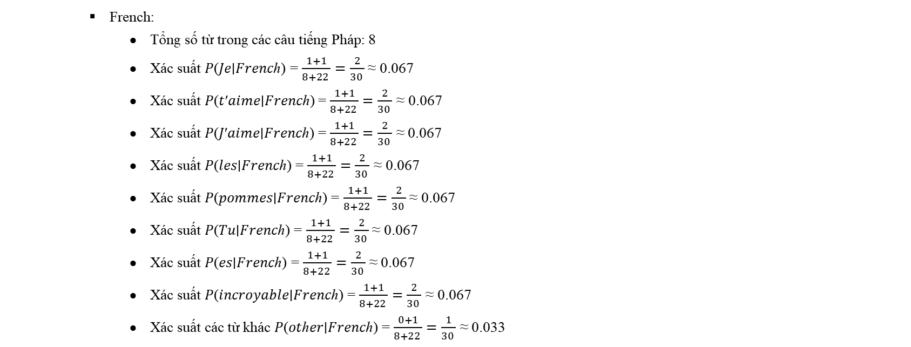
II. Cơ sở lý thuyết:
2.3.5 Ví dụ áp dụng công thức Multinomial Naïve Bayes:
Bước 3: Tính xác xuất có điều kiện $P\left(w_{i} | C_{k}\right)$:
French:
Tổng số từ trong các câu tiếng Pháp: 8
Xác suất 𝑃(𝐽𝑒∣𝐹𝑟𝑒𝑛𝑐ℎ) = $\frac{1+1}{8+22 }=\frac{2}{30 }$ ≈ 0.067
Xác suất 𝑃(𝑡′𝑎𝑖𝑚𝑒∣𝐹𝑟𝑒𝑛𝑐ℎ) = $\frac{1+1}{8+22 }=\frac{2}{30 }$ ≈ 0.067
Xác suất 𝑃(𝐽′𝑎𝑖𝑚𝑒∣𝐹𝑟𝑒𝑛𝑐ℎ) = $\frac{1+1}{8+22 }=\frac{2}{30 }$ ≈ 0.067
Xác suất 𝑃(𝑙𝑒𝑠∣𝐹𝑟𝑒𝑛𝑐ℎ) = $\frac{1+1}{8+22 }=\frac{2}{30 }$ ≈ 0.067
Xác suất 𝑃(𝑝𝑜𝑚𝑚𝑒𝑠∣𝐹𝑟𝑒𝑛𝑐ℎ) = $\frac{1+1}{8+22 }=\frac{2}{30 }$ ≈ 0.067
Xác suất 𝑃(𝑇𝑢∣𝐹𝑟𝑒𝑛𝑐ℎ) = $\frac{1+1}{8+22 }=\frac{2}{30 }$ ≈ 0.067
Xác suất 𝑃(𝑒𝑠∣𝐹𝑟𝑒𝑛𝑐ℎ) = $\frac{1+1}{8+22 }=\frac{2}{30 }$ ≈ 0.067
Xác suất 𝑃(𝑖𝑛𝑐𝑟𝑜𝑦𝑎𝑏𝑙𝑒∣𝐹𝑟𝑒𝑛𝑐ℎ) = $\frac{1+1}{8+22 }=\frac{2}{30 }$ ≈ 0.067
Xác suất các từ khác 𝑃(𝑜𝑡ℎ𝑒𝑟∣𝐹𝑟𝑒𝑛𝑐ℎ) = $\frac{0+1}{8+22 }=\frac{1}{30 }$ ≈ 0.033
34

Slide 35
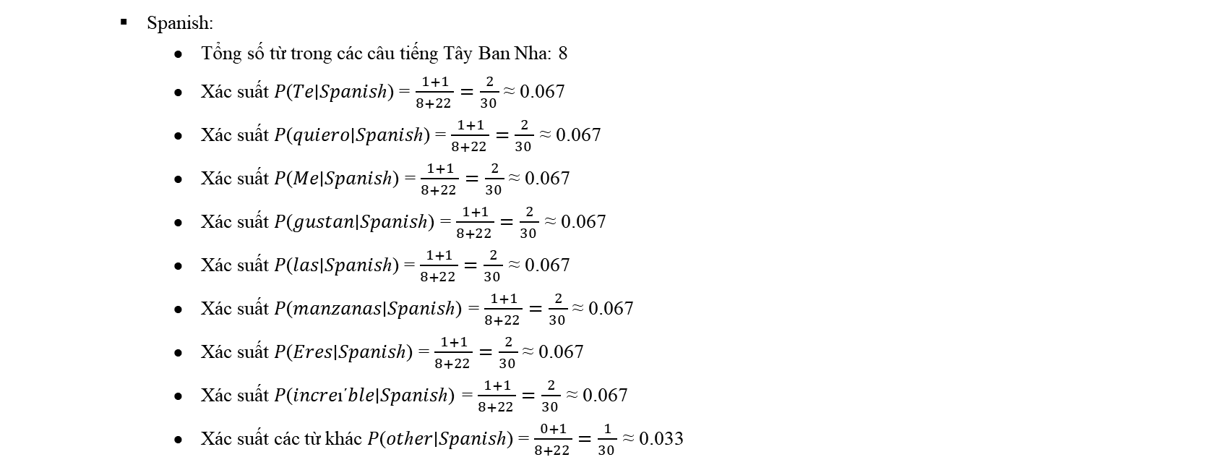
II. Cơ sở lý thuyết:
2.3.5 Ví dụ áp dụng công thức Multinomial Naïve Bayes:
Bước 3: Tính xác xuất có điều kiện $P\left(w_{i} | C_{k}\right)$:
Spanish:
Tổng số từ trong các câu tiếng Tây Ban Nha: 8
Xác suất 𝑃(𝑇𝑒∣𝑆𝑝𝑎𝑛𝑖𝑠ℎ) = $\frac{1+1}{8+22 }=\frac{2}{30 }$ ≈ 0.067
Xác suất 𝑃(𝑞𝑢𝑖𝑒𝑟𝑜∣𝑆𝑝𝑎𝑛𝑖𝑠ℎ) = $\frac{1+1}{8+22 }=\frac{2}{30 }$ ≈ 0.067
Xác suất 𝑃(𝑀𝑒∣𝑆𝑝𝑎𝑛𝑖𝑠ℎ) = $\frac{1+1}{8+22 }=\frac{2}{30 }$ ≈ 0.067
Xác suất 𝑃(𝑔𝑢𝑠𝑡𝑎𝑛∣𝑆𝑝𝑎𝑛𝑖𝑠ℎ) = $\frac{1+1}{8+22 }=\frac{2}{30 }$ ≈ 0.067
Xác suất 𝑃(𝑙𝑎𝑠∣𝑆𝑝𝑎𝑛𝑖𝑠ℎ) = $\frac{1+1}{8+22 }=\frac{2}{30 }$ ≈ 0.067
Xác suất 𝑃(𝑚𝑎𝑛𝑧𝑎𝑛𝑎𝑠∣𝑆𝑝𝑎𝑛𝑖𝑠ℎ) = $\frac{1+1}{8+22 }=\frac{2}{30 }$ ≈ 0.067
Xác suất 𝑃(𝐸𝑟𝑒𝑠∣𝑆𝑝𝑎𝑛𝑖𝑠ℎ) = $\frac{1+1}{8+22 }=\frac{2}{30 }$ ≈ 0.067
Xác suất 𝑃(𝑖𝑛𝑐𝑟𝑒ıˊ𝑏𝑙𝑒∣𝑆𝑝𝑎𝑛𝑖𝑠ℎ) = $\frac{1+1}{8+22 }=\frac{2}{30 }$ ≈ 0.067
Xác suất các từ khác 𝑃(𝑜𝑡ℎ𝑒𝑟∣𝑆𝑝𝑎𝑛𝑖𝑠ℎ) = $\frac{0+1}{8+22 }=\frac{1}{30 }$ ≈ 0.033
35

Slide 36
II. Cơ sở lý thuyết:
2.3.5 Ví dụ áp dụng công thức Multinomial Naïve Bayes:
Bước 4: Tính xác suất tổng hợp:
Giả sử câu cần phân loại là: “I love you”. Câu này có thể được biểu diễn như sau:
Sentence | I | love | you
"I love you" | 1 | 1 | 1
36

Slide 37
II. Cơ sở lý thuyết:
2.3.5 Ví dụ áp dụng công thức Multinomial Naïve Bayes:
English:
P(English∣"I love you") ∝ P(English) * P(I∣English) * P(love∣English) * P(you∣English)
P(English∣"I love you") ∝ 0.333 * 0.103 * 0.069 * 0.069 ≈ 0.333 * 0.0004941 ≈ 0.0001649
French:
P(French∣"I love you") ∝ P(French) * P(I∣French) * P(love∣French) * P(you∣French)
P(French∣"I love you") ∝ 0.333 * 0.033 * 0.033 * 0.033 ≈ 0.333 * 0.000035937 ≈ 0.00001198
Spanish:
P(Spanish∣"I love you") ∝ P(Spanish) * P(I∣Spanish) * P(love∣Spanish) * P(you∣Spanish)
P(Spanish∣"I love you") ∝ 0.333 * 0.033 * 0.033 * 0.033 ≈ 0.333 * 0.000035937 ≈ 0.00001198
37

Slide 38
II. Cơ sở lý thuyết:
2.3.5 Ví dụ áp dụng công thức Multinomial Naïve Bayes:
Bước 5: Phân lớp:
So sánh xác suất tổng hợp:
P(English∣"I love you") ≈ 0.0001649
P(French∣"I love you") ≈ 0.00001198
P(Spanish∣"I love you") ≈ 0.00001198
Câu "I love you" được phân loại là tiếng Anh (English).
38

Slide 39
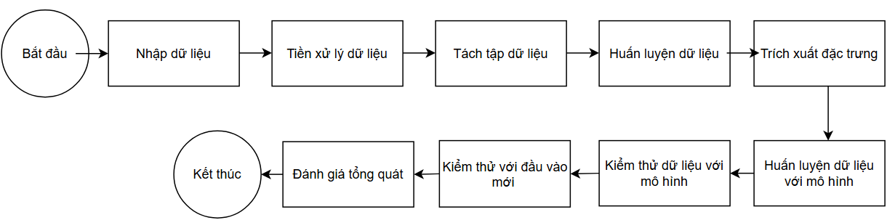
III. Thực nghiệm và đánh giá:
3.1.1 Lưu đồ thể hiện các bước trong bài code:
39

Slide 40
III. Thực nghiệm và đánh giá:
3.1.2 Các thư viện được sử dụng trong code:
NumPy: là thư viện cơ bản cho tính toán khoa học trong Python, cung cấp cấu trúc mảng đa chiều hiệu quả và các hàm toán học mạnh mẽ.
Pandas: là thư viện phân tích dữ liệu mạnh mẽ, cung cấp cấu trúc DataFrame cho phép lưu trữ và thao tác dữ liệu dạng bảng dễ dàng.
Scikit-learn (sklearn): là thư viện hàng đầu cho học máy, cung cấp các thuật toán phân loại, hồi quy, phân cụm và các công cụ đánh giá mô hình.
Seaborn: là thư viện trực quan hóa dữ liệu dựa trên matplotlib, giúp tạo ra các biểu đồ thống kê đẹp mắt và dễ hiểu.
Matplotlib: là thư viện cơ bản để tạo biểu đồ trong Python, hỗ trợ nhiều loại biểu đồ và cho phép tùy chỉnh cao.
SciPy là thư viện cho tính toán khoa học và kỹ thuật, cung cấp các công cụ cho đại số tuyến tính, tối ưu hóa, tích phân và vi phân.
Langdetect: là thư viện xác định ngôn ngữ của đoạn văn bản, hỗ trợ nhiều ngôn ngữ và dễ sử dụng.
40

Slide 41
III. Thực nghiệm và đánh giá:
3.1.3 Giới thiệu về các thuật toán khác có trong bài:
K Nearest Neighbour:
KNN không yêu cầu giai đoạn huấn luyện. Thay vào đó, nó lưu trữ toàn bộ tập dữ liệu huấn luyện và thực hiện tính toán tại thời điểm dự đoán. Điều này làm cho KNN đơn giản nhưng có thể chậm nếu tập dữ liệu lớn.
(Ordinary) Least Squares:
OLS đơn giản và dễ triển khai. Nó cung cấp các ước lượng hiệu quả và không chệch trong điều kiện nhiễu có phân phối chuẩn.
Kolmogorov Smirnov Test:
KS Test không phụ thuộc vào dạng phân phối của dữ liệu, làm cho nó rất linh hoạt. Nó có thể được sử dụng cho cả dữ liệu liên tục và dữ liệu rời rạc.
Lang Detect:
Lang Detect rất hiệu quả và hỗ trợ nhiều ngôn ngữ khác nhau. Nó dễ sử dụng và tích hợp vào các ứng dụng xử lý ngôn ngữ tự nhiên.
41

Slide 42
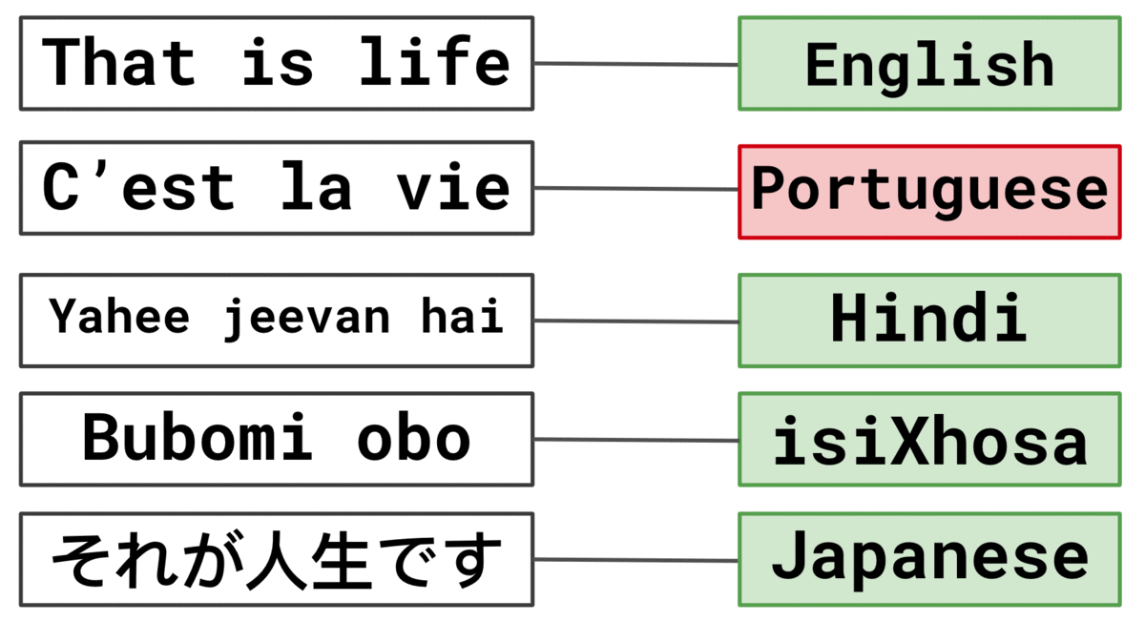
III. Thực nghiệm và đánh giá:
42

Slide 43
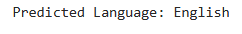
III. Thực nghiệm và đánh giá:
3.1.4 Kết quả thực nghiệm (10 từ):
NB trên Unigrams:
KNN trên Mix Top 50:
NB trên Bigrams:
OLS trên Mix Top 50:
NB trên Mix Top 50:
Langdetect:
NB trên Mix Top 1%:
KS trên Mix Top 50:
43

Slide 44
III. Thực nghiệm và đánh giá:
3.1.4 Kết quả thực nghiệm (50 từ):
NB trên Unigrams:
KNN trên Mix Top 50:
NB trên Bigrams:
OLS trên Mix Top 50:
NB trên Mix Top 50:
Langdetect:
NB trên Mix Top 1%:
KS trên Mix Top 50:
44

Slide 45
III. Thực nghiệm và đánh giá:
3.1.4 Kết quả thực nghiệm (100 từ):
NB trên Unigrams:
KNN trên Mix Top 50:
NB trên Bigrams:
OLS trên Mix Top 50:
NB trên Mix Top 50:
Langdetect:
NB trên Mix Top 1%:
KS trên Mix Top 50:
45

Slide 46
III. Thực nghiệm và đánh giá:
3.1.5 Nhận xét và đánh giá chung:
Đánh giá riêng về thuật toán chính được sử dụng:
Dễ hiểu: Thuật toán Naive Bayes (MNB) có cơ sở lý thuyết đơn giản và dễ dàng giải thích, giúp người dùng mới có thể nhanh chóng nắm bắt và áp dụng.
Dễ triển khai: Với các thư viện hỗ trợ mạnh mẽ trong Python, việc triển khai MNB trở nên dễ dàng và không đòi hỏi nhiều công sức.
Tập dữ liệu nhỏ: MNB thể hiện hiệu quả tính toán cao khi làm việc với các tập dữ liệu nhỏ, đảm bảo tốc độ xử lý nhanh và kết quả chính xác.
Tập dữ liệu lớn: Khi áp dụng cho các tập dữ liệu lớn, hiệu suất của MNB không những không giảm mà còn được cải thiện đáng kể, nhờ vào khả năng xử lý và học hỏi từ nhiều dữ liệu.
So sánh với các thuật toán khác:
Độ chính xác:
Kí tự(Character): có độ chính xác cao nhất trong cả 4 thuật toán: 96,5%.
Từ (Word): có độ chính xác không vượt trội lắm so với cả 4 thuật toán.
Khả năng tiếp cận:
Dễ dàng tiếp cận cả mặt lý thuyết lẫn thực hành hơn so với 3 thuật toán còn lại.
Có nhiều thư viện hỗ trợ tính toán.
46

Slide 47
III. Tổng kết:
Định hướng trong tương lai:
Qua những ưu điểm và nhược điểm của thuật toán đã được trình bày trong bài đã cho thấy thuật toán xác định ngôn ngữ trong xử lý ngôn ngữ tự nhiên (NLP) là một quá trình không hề dễ dàng và đòi hỏi có sự đầu tư cả thời gian lẫn kiến thức để có thể ngày một phát triển. Trong thời gian làm đồ án em đã thực hiện được ở mức Uni-gram và Bi-gram.
Những hướng phát triển trong lương lai:
Xử lý được bộ dữ liệu dày hơn, đa dạng hơn.
Áp dụng vào thực tiễn như các trang web đa quốc gia hoặc dùng để hộ trợ phiên dịch như Google Dịch.
47

Slide 48
Lời cảm ơn chân thành nhất!
48

